Slide 1





鸿蒙LiteOS的系统调用与中断
9/24/2023

Slide 2

01
系统调用
分享内容
Contents
02
中断的概念
03
中断的管理

Slide 3
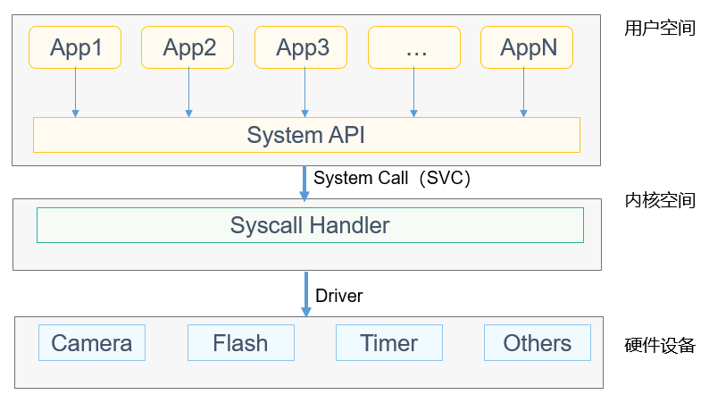
系统调用

Slide 4
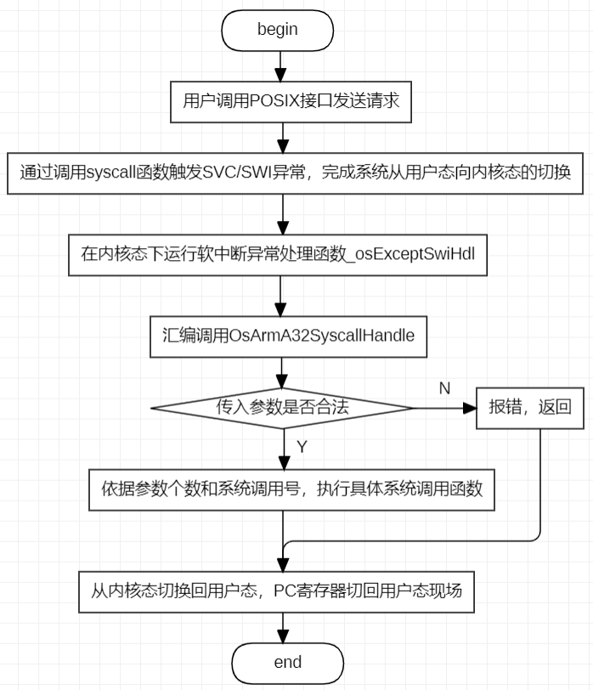
系统调用流程
1、用户态main函数中使用系统调用mq_open(posix标准接口)
2、mq_open中调用syscall，将参数传给寄存器 R7，R0~R6
3、SVC 0 完成用户模式到内核模式(SVC)的切换
4、内核态完成系统调用
(1)在内核态下运行软中断异常处理函数_osExceptSwiHdl：PC寄存器直接指向_osExceptSwiHdl取指令，先保存用户模式现场(R0~R12寄存器)，并调用OsArmA32SyscallHandle完成系统调用
(2) OsArmA32SyscallHandle中通过系统调用号(保存在R7寄存器)查询对应的系统调用具体实现函数（如SYS_mq_open）
(3)执行完系统调用具体实现函数后返回OsArmA32SyscallHandle，再返回_osExceptSwiHdl。_osExceptSwiHdl恢复用户模式现场(R0~R12寄存器)
5、从内核模式切回到用户模式，PC寄存器也切回用户现场，依据返回值判断系统调用是否成功。完成系统调用。

Slide 5
系统调用
系统调用模块文件、函数概览
一、los_system.c
（1）定义系统调用函数格式规范（参数个数等）、两个全局数组：g_syscallHandle、g_syscallNArgs，分别用于存储接口映射关系和参数个数
（2）定义系统调用初始化函数OsSyscallHandleInit（包含宏函数SYSCALL_HAND_DEF），初始化上述两数组
（3）定义函数LOS_MODULE_INIT，将系统调用模块注册到内核的启动框架中。并设置较高的优先级，方便操作系统对系统调用进行初始化。
（4）定义函数OsArmA32SyscallHandle，依据传入的系统调用号及其参数执行具体系统调用操作，函数实现一般在syscall目录下的源代码文件中
二、syscall_lookup.h
定义映射表，通过系统调用编号映射系统调用函数声明和实现

Slide 6
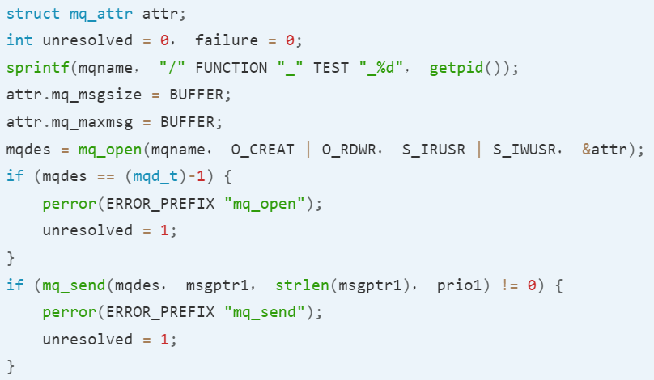
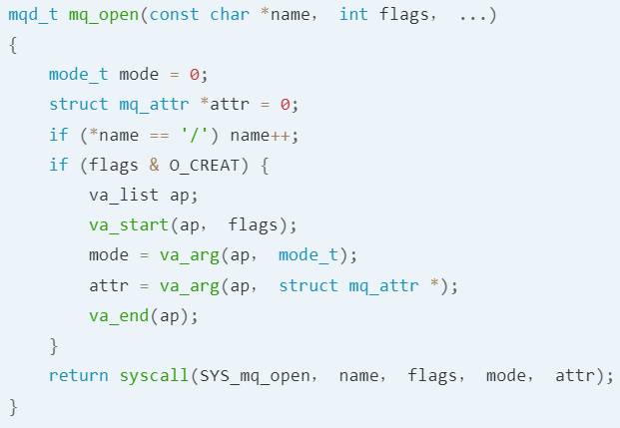
系统调用流程
1、用户态main函数中使用系统调用mq_open(posix标准接口)
mq_open用于打开或创建一个消息队列；成功返回消息队列描述符，失败返回-1

Slide 7
可变参数处理涉及的函数
C语言中可变参数（Variable Arguments）是一种允许函数接受不定数量参数的技术。可变参数通常在需要处理可变数量的参数或不同类型参数的函数中使用。C语言提供了一组标准库宏来处理可变参数，这些宏位于stdarg.h头文件中。
下面是一些处理可变参数的常见标准库宏以及如何使用它们：
(1) va_list是一个类型，用于声明一个可变参数列表。
(2) va_start宏用于初始化可变参数列表，将其指向可变参数列表中的第一个参数。
(3) va_arg宏用于从可变参数列表中获取下一个参数的值，同时将参数列表的位置向后移动。
(4) va_end宏用于结束对可变参数列表的访问，释放相关资源。
ap：是一个 va_list 类型的对象，它用于表示可变参数列表。va_start会初始化这个 va_list 对象，使其指向可变参数列表的起始位置。
last_param：是可变参数列表中最后一个非可变参数。va_start 使用这个参数来确定可变参数列表的位置。

Slide 8
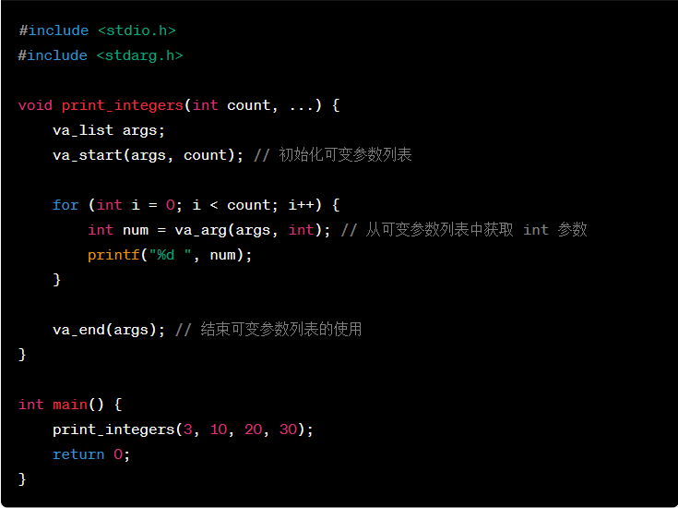
可变参数处理涉及的函数
以下是一个示例，展示了如何在函数中使用
在本示例中，va_start 用于初始化 args，将其指向可变参数列表的起始位置。然后，我们使用 va_arg 宏来遍历可变参数列表中的参数，并在完成后使用 va_end 来结束对可变参数列表的访问。

Slide 9
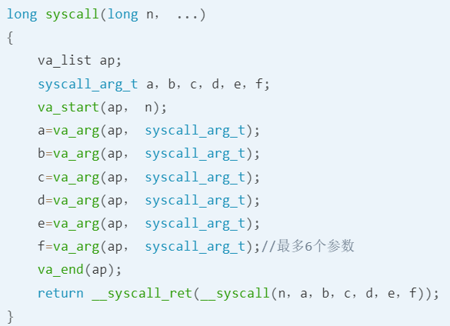
系统调用流程
2、mq_open中调用syscall，将参数传给寄存器 R7，R0~R6
syscall整理可变参数内部调用__syscall
n为系统调用号
syscall_arg_t 是一个通用的数据类型，通常用于系统调用的参数。这个类型在不同的操作系统和编程环境中有不同的定义，但通常用于存储系统调用的参数值。
将可变参数保存在a-f 6个syscall_arg_t类型的变量中
__syscall依据参数个数不同调用不同的底层处理函数，将参数存入寄存器

Slide 10
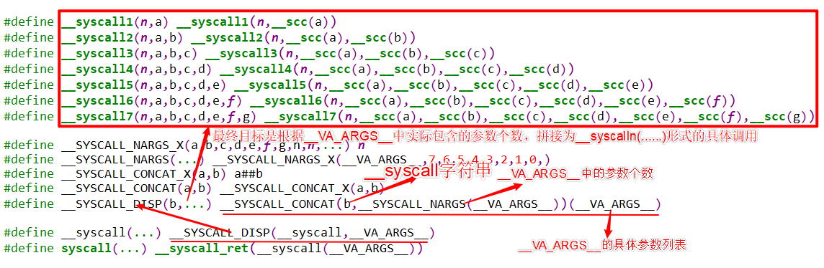
系统调用流程
__syscall依据参数个数不同调用不同的底层处理函数，将参数存入寄存器

Slide 11
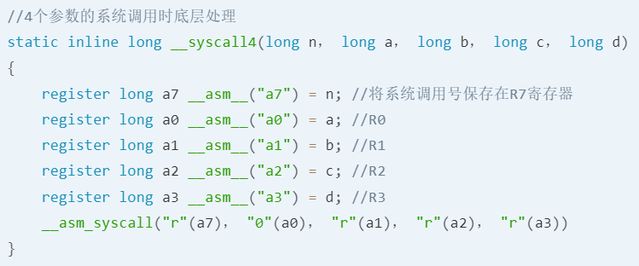
系统调用流程
因为mq_open有4个参数，因此__syscall最终调用__syscall4函数
系统调用号和函数参数分别存入寄存器a7, a0, a1, a2, a3中，并调用__asm_syscall

Slide 12
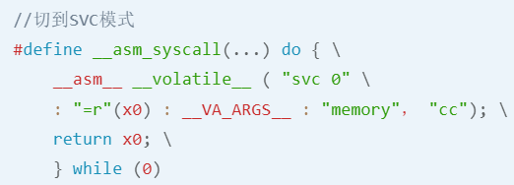
系统调用流程
3、svc 0完成用户模式到内核模式(SVC)的切换

Slide 13
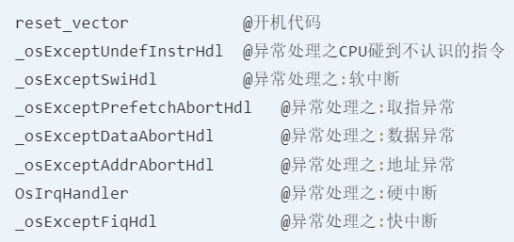
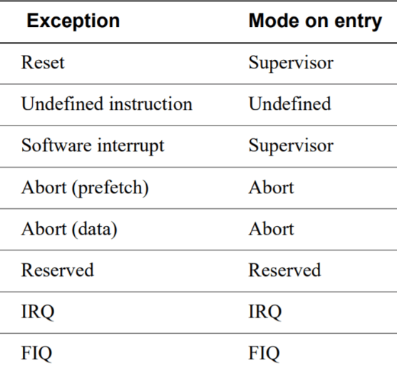
系统调用流程
svc指令和svc模式
svc指令全称SuperVisor Call，用于完成工作模式的切换工作模式
Supervisor的简称也是svc
系统调用通过执行svc指令(svc 0)，触发ARM软中断，切换到svc管理模式(Supervisor)，执行软中断异常处理函数_osExceptSwiHdl
左右一一对应

Slide 14
系统调用流程
处理器的7种工作模式：
1、用户模式User：用户态程序运行在这一模式。
2、快速中断模式FIQ：用来处理对时间要求比较紧急的中断请求，一般用于数据传输或通道处理。
3、一般中断模式IRQ(Interrupt Request)：用于处理一般的中断请求。
4、管理模式Supervisor：用于系统初始化和软中断处理。用户模式下的用户程序请求使用硬件资源时，通过软件中断进入该模式。
5、数据访问终止模式Abort mode：用于支持虚拟内存或存储器保护，用户程序访问非法地址或没有权限读取的内存地址时进入该模式。
6、系统模式System：操作系统在该模式下可以方便的访问用户模式的寄存器，而且操作系统的一些特权任务可以使用这个模式访问一些受控的资源。
7、未定义指令中止模式Undifined：用于支持硬件协处理器的软件仿真，CPU在指令的译码阶段不能识别该指令操作时进入该模式。

Slide 15
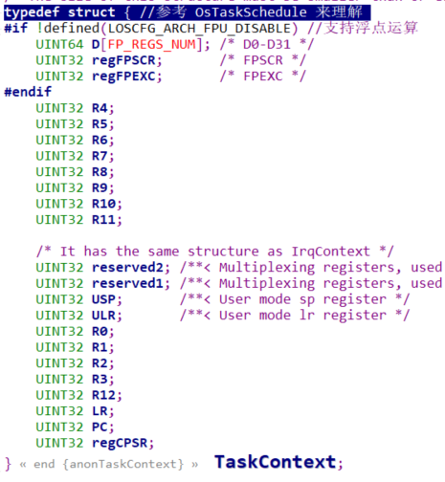
系统调用流程
los_hw_pri.h
不管是内核态的任务还是用户态的任务，于切换而言是统一处理，一视同仁的，并且在用户态和内核态进行切换的时候需要换栈。
但是寄存器有限，如果需要频繁的复用，这就需要将当前寄存器值先保存到栈中，以便别人用完了轮到自己再用时恢复寄存器当时的值，确保老任务还能继续跑下去。
而保存寄存器顺序的结构体叫:
任务上下文(TaskContext)。

Slide 16
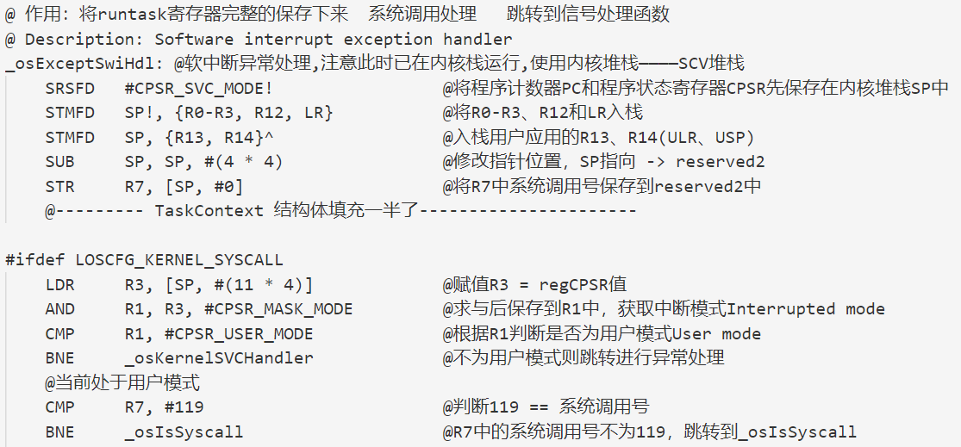
系统调用流程
软中断异常处理函数_osExceptSwiHdl
Notes:
第119号系统调用（__NR_sigreturn）通常用于在Liteos内核中用于处理信号处理程序（Signal Handler）返回的情况。它是内核中的一个内部系统调用，不会由用户态程序直接调用，因此需要进行上述判断。

Slide 17
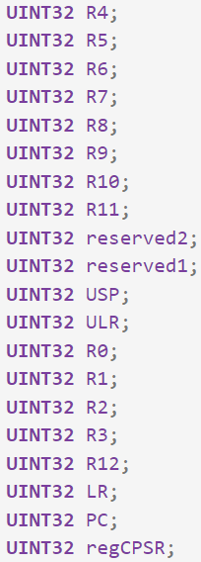
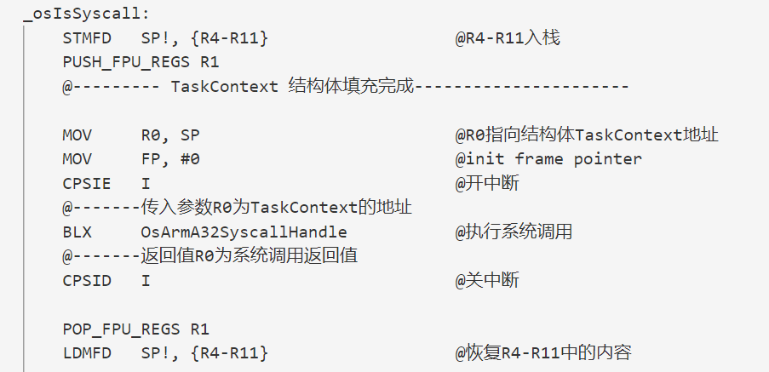
系统调用流程
R4-R11入栈后，此时SP指向的是结构体TaskContext的地址；
结构体的R0-6存放系统调用对应的参数，reserved2存放着系统调用号。

Slide 18
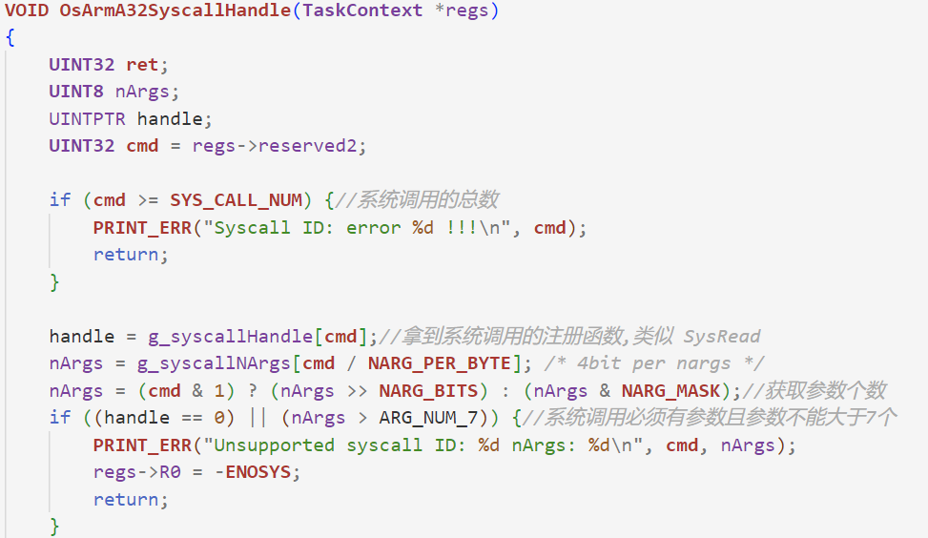
los_system.c
系统调用流程
传入参数regs指向的是TaskContext结构体，结构体的R0-6存放系统调用对应的参数，reserved2存放着系统调用号。
首先通过reserved2拿到系统调用编号赋值给cmd；
判断该编号是否越界。
之后根据该系统调用编号，到两个数组中拿到对应的注册函数和参数数量，若找不到注册函数，或参数数量不合法，则报错返回。

Slide 19
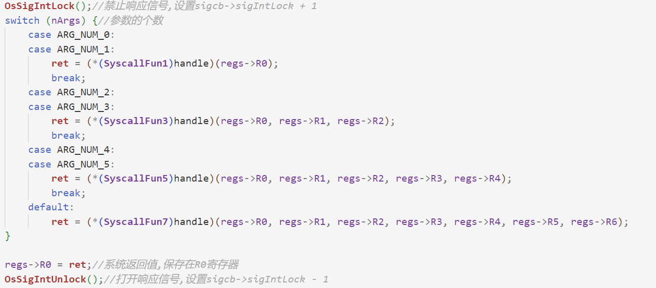
系统调用流程
确保上述条件后，将结构体内的参数赋值给对应的注册函数，此时才完成了真正的系统调用过程
将得到的结果保存在R0寄存器中。

Slide 20
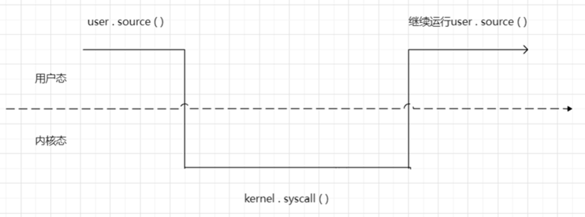
系统调用流程
OsArmA32SyscallHandle执行结束后，再返回到 _osExceptSwiHdl；
_osExceptSwiHdl后面的代码是用于恢复用户模式现场和SPSR，PC 等寄存器。
用户栈寄存器现场信息随着syscall被传入内核栈，保存在taskContext中，结束系统调用后，再恢复用户栈寄存器现场。

Slide 21
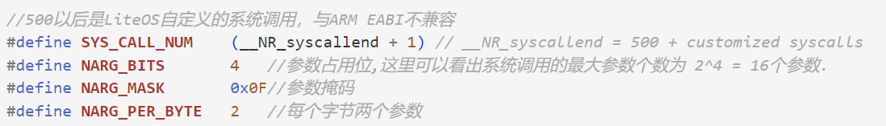
系统调用流程
los_system.c
SYS_CALL_NUM为总的系统调用数。
g_syscallHandle数组的长度为SYS_CALL_NUM中保存了所有系统调用入口函数的指针;
g_syscallNArgs数组用于保存每个系统调用的参数数量，用4个bit表示（NARG_BITS)。于是，一个UINT8可以保存两个函数的参数数量，因此g_syscallNArgs数组的长度为:
（SYS_CALL_NUM + 1)/ NARG_PER_BYTE

Slide 22
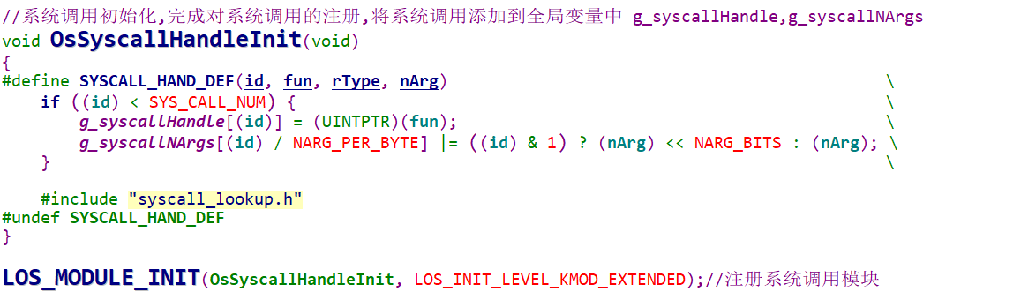
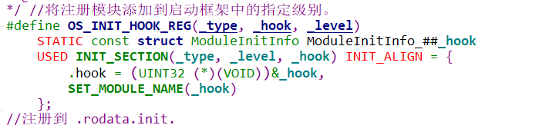
系统调用流程
los_system.c
LOS_MODULE_INIT宏用于将系统调用初始化函数OsSyscallHandleInit注册到启动框架中。具体的，该宏将初始化函数加入到内核映像的“.rodata.init”区，内核在加载的时候，会搜索“.rodata.init”中的所有条目，并按优先级加载它们。LOS_INIT_LEVEL_KMODE_EXTENED代表该模块的优先级为8，模块优先级值越小，越先加载。

Slide 23
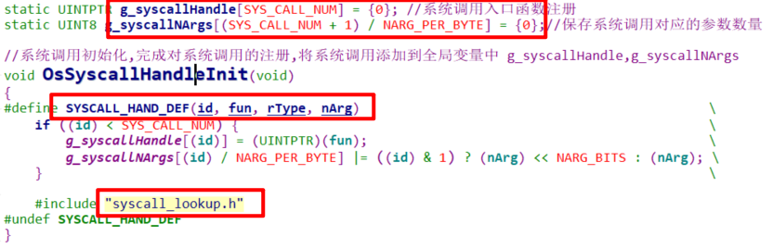
系统调用流程
los_system.c
系统调用初始化函数OsSyscallHandleInit中定义宏函数SYSCALL_HAND_DEF，之后引入头文件 syscall_lookup.h。
syscall_lookup.h中定义了全部的系统调用函数，通过引入该文件，将系统调用都维护在全局数组g_syscallHandle中。

Slide 24
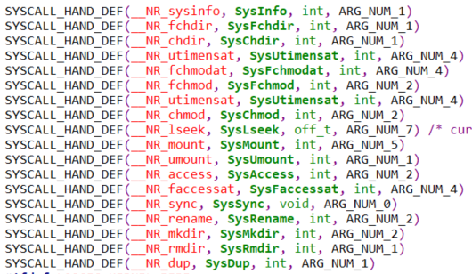
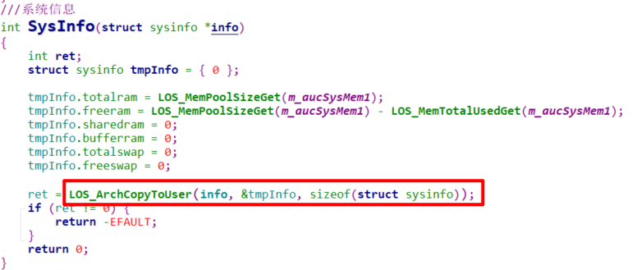
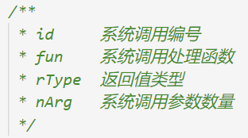
系统调用流程
syscall_lookup.h

Slide 25
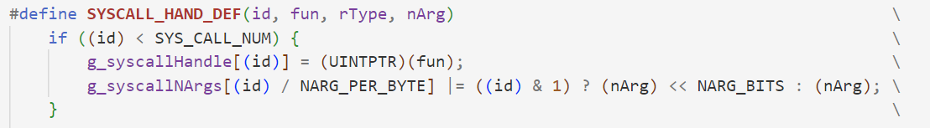
系统调用流程
宏函数SYSCALL_HAND_DEF，四个参数分别为系统调用编号、系统调用处理函数，返回值类型，系统调用处理参数数目。首先判断编号是否在范围之内，若合法，则将入口函数保存到g_syscallHandle中，再根据编号的奇偶性，将函数的参数个数放入g_syscallNArgs数组中。

Slide 26
系统调用流程
los_system.c
以系统调用编号为0和1的函数为例，设它们的参数个数分别为2和4，对应的二进制码为0010和0100；它们的(id) / NARD_PER_BYTE = 0，都将被放入g_syscallNArgs[0]当中，一开始g_syscallNArgs[0]为0000 0000；
编号为0的函数，id和1相与，0 & 1= 0，nArgs不需要左移，nArg = 0000 0010
g_syscallNArgs[0] = g_syscallNArgs[0] | 0000 0010，此时g_syscallNArgs[0] = 0000 0010；
同理，编号为1的函数，id和1相与，1 & 1 = 1，nArgs左移NARG_BITS = 4位，即为0100 0000，
g_syscallNArgs[0] = g_syscallNArgs[0] | 0100 0000，此时g_syscallNArgs[0] = 0100 0010；
以此类推，对于编号为xxx0和xxx1的函数，(id) / NARD_PER_BYTE = xxx，和0001相与后，根据编号的奇偶性，放入g_syscallNArg[xxx]当中。

Slide 27
谢谢

Slide 28
01
系统调用
分享内容
Contents
02
中断的概念
03
中断的管理

Slide 29
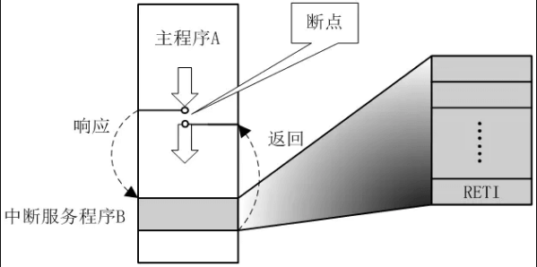
1 中断的概念
中断概念
中断是指程序运行过程中，出现了一个必须由CPU立即处理的事务。此时，CPU暂时中止当前程序的执行转而处理这个事务，这个过程就叫做中断。中断模块的核心是中断控制器。

Slide 30
1 中断的概念
外设可以在没有CPU介入的情况下完成一定的工作，但某些情况下也需要CPU为其执行一定的工作。
通过中断机制，在外设不需要CPU介入时，CPU可以执行其它任务，而当外设需要CPU时，将通过产生中断信号使CPU立即中断当前任务来响应中断请求。
这样可以使CPU避免把大量时间耗费在等待、查询外设状态的操作上，大大提高系统实时性以及执行效率。

Slide 31
2 中断相关的硬件介绍
与中断相关的硬件可以划分为三类：设备、中断控制器、CPU
设备 发起中断的源，当设备需要请求CPU时，产生一个中断信号，该信号连接至中断控制器。
中断控制器 中断控制器是CPU众多外设中的一个，管理外设的外设，外设要使用CPU得先经过它仲裁， 它一方面接收其它外设中断引脚的输入，另一方面它会发出中断信号给CPU。所以可以通过对中断控制器编程来打开和关闭中断源、设置中断源的优先级和触发方式。常用的中断控制器有VIC（Vector Interrupt Controller）和GIC（General Interrupt Controller）。在ARM Cortex-M系列中使用的中断控制器是NVIC（Nested Vector Interrupt Controller）。在ARM Cortex-A7中使用的中断控制器是GIC。
中断控制器分发中断源的请求给各个CPU，CPU收到请求便中断当前正在执行的任务，转而执行中断处理程序。

Slide 32
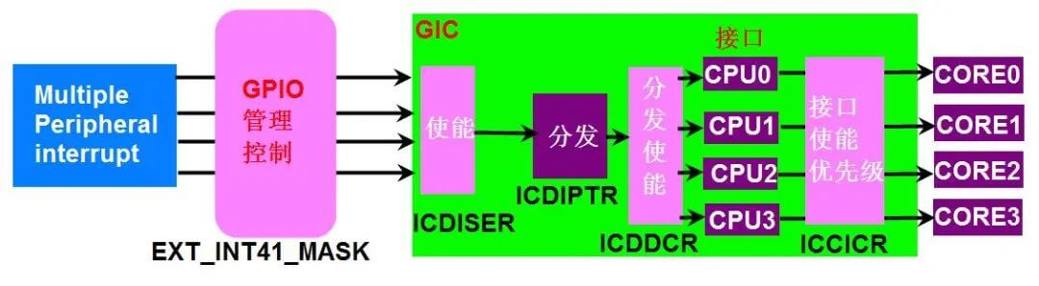
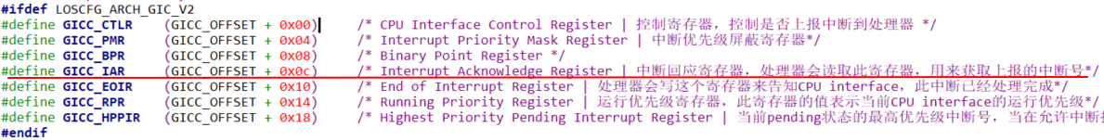
2 中断相关的硬件介绍

Slide 33
3 中断源
所谓中断源，即引起中断的事件或原因，或发出中断申请的来源。 可分为外部中断源和内部中断源两大类。
外部中断源是指由CPU的外部事件引发的中断。主要包括：
一般中、慢速外设，如键盘、打印机、鼠标等；
数据通道，如磁盘、数据采集装置、网络等；
实时时钟，如定时器定时已到，发中断申请；
故障源，如电源掉电、外设故障、存储器读出出错以及越限报警等事件。
内部中断源是指由CPU的内部事件（异常）引发的中断，主要包括：
由CPU执行中断指令INT n引起的中断；
由CPU的某些运算错误引起的中断，如除数为0或商数超过了寄存器所能表达的范围、溢出等；
为调试程序设置的中断，如单步中断、断点中断；
由特殊操作引起的异常，如存储器越限、缺页等。
核间中断，比如cpu a 让 cpu b 停止工作，产生调度等等。

Slide 34
4 中断类型
把中断源划分为三种中断类型
PPI：私有外设中断(Private Peripheral Interrupt)，是每个CPU私有的中断。最多支持16个PPI中断，硬件中断号从ID16~ID31。PPI通常会送达到指定的CPU上，应用场景有CPU本地时钟。
SGI：软件触发中断(Software Generated Interrupt)通常用于多核间通讯，最多支持16个SGI中断，硬件中断号从ID0~ID15。SGI通常在内核中被用作核间中断(inter-processor interrupts)，信号会送达到系统指定的CPU上。 主要用于多个皇上(CPU)并存的情况，皇上们直接约一起玩。
SPI：公用外设中断(Shared Peripheral Interrupt)，最多可以支持988个外设中断，硬件中断号从ID32~ID1019。 属于外部公事，这种事比较多，所以排号也多，除了前面两种其他的都属于这类的。

Slide 35
5 中断请求与中断触发
“紧急事件”需向CPU提出申请（发一个电脉冲信号），要求CPU暂停当前执行的任务，转而处理该“紧急事件”，这一申请过程称为中断请求，这个申请必须经过中断控制器仲裁。
中断源向中断控制器发送中断信号(电平触发或边沿触发)，中断控制器对中断进行仲裁，确定优先级，将中断信号送给CPU。中断源产生中断信号的时候，会将中断触发器置“1”，表明该中断源产生了中断，要求CPU去响应该中断。

Slide 36
6 中断优先级与中断处理程序
为使系统能够及时响应并处理所有中断，系统根据中断时间的重要性和紧迫程度，将中断源分为若干个级别，称作中断优先级。
当外设产生中断请求后，CPU暂停当前的任务，转而响应中断申请，即执行中断处理程序。产生中断的每个设备都有相应的中断处理程序。

Slide 37
7 中断向量表
中断号:每个中断请求信号都会有特定的标志，使得计算机能够判断是哪个设备提出的中断请求，这个标志就是中断号。
中断向量:中断服务程序的入口地址。
中断向量表是存储中断向量的存储区，中断向量与中断号对应，中断向量在中断向量表中按照中断号顺序存储。 中断向量表是所有中断处理程序的入口，如下图所示中断处理过程：把一个函数（用户中断服务程序）同一个虚拟中断向量表中的中断向量联系在一起。当中断向量对应中断发生的时候，被挂接的用户中断服务程序就会被调用执行。

Slide 38
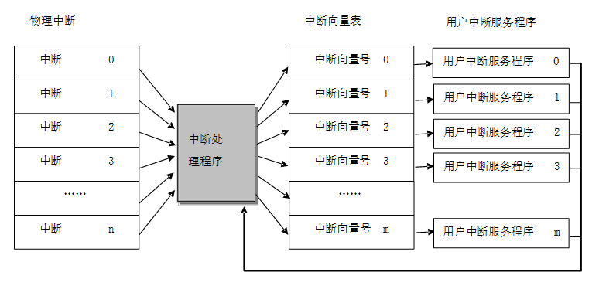
7 中断向量表
所有中断都采用中断向量表的方式进行处理，即当一个中断触发时，处理器将直接判定是哪个中断源，然后直接跳转到相应的固定位置进行处理，每个中断服务程序必须排列在一起放在统一的地址上。中断向量表一般由一个数组定义或在起始代码中给出。

Slide 39
8 用户中断服务程序（ISR）
在用户中断服务程序（ISR）中，分为两种情况:
第一种情况是不进行线程切换，这种情况下会进行任务中断上下文TaskIrqContext切换，用户中断服务程序和中断后续程序运行完毕后退出中断模式，返回被中断的线程。
另一种情况是，在中断处理过程中需要进行线程切换，这种切换还会进行任务上下文TaskContext的切换。

Slide 40
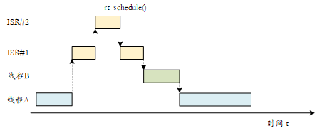
9 中断嵌套
在允许中断嵌套的情况下，在执行中断服务程序的过程中，如果出现高优先级的中断，当前中断服务程序的执行将被打断，以执行高优先级中断的中断服务程序，当高优先级中断的处理完成后，被打断的中断服务程序才又得到继续执行，如果需要进行线程调度，线程的上下文切换将在所有中断处理程序都运行结束时才发生

Slide 41
10 中断共享
当外设较少时，可以实现一个外设对应一个中断号，但为了支持更多的硬件设备，可以让多个设备共享一个中断号，共享同一个中断号的中断处理程序形成一个链表。当外部设备产生中断申请时，系统会遍历执行中断号对应的中断处理程序链表直到找到对应设备的中断处理程序。在遍历执行过程中，各中断处理程序可以通过检测设备ID，判断是否是这个中断处理程序对应的设备产生的中断。

Slide 42
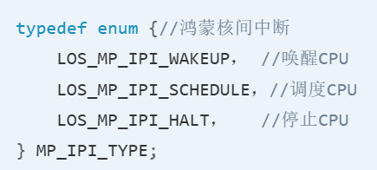
11 核间中断
属于SGI中断类型，对于多核系统，中断控制器允许一个CPU上运行的线程去中断其他CPU上的线程，这种方式被称为核间中断。核间中断的实现基础是多CPU内存共享，采用核间中断可以减少某个CPU负荷过大，有效提升系统效率。
可以看出CPU之间可以相互唤醒，调度，停止。核间中断有点特殊，出现于多个CPU的情况。CPU之间可以相互使唤，停止工作。比如CPUA通过GIC让CPUB休息

Slide 43
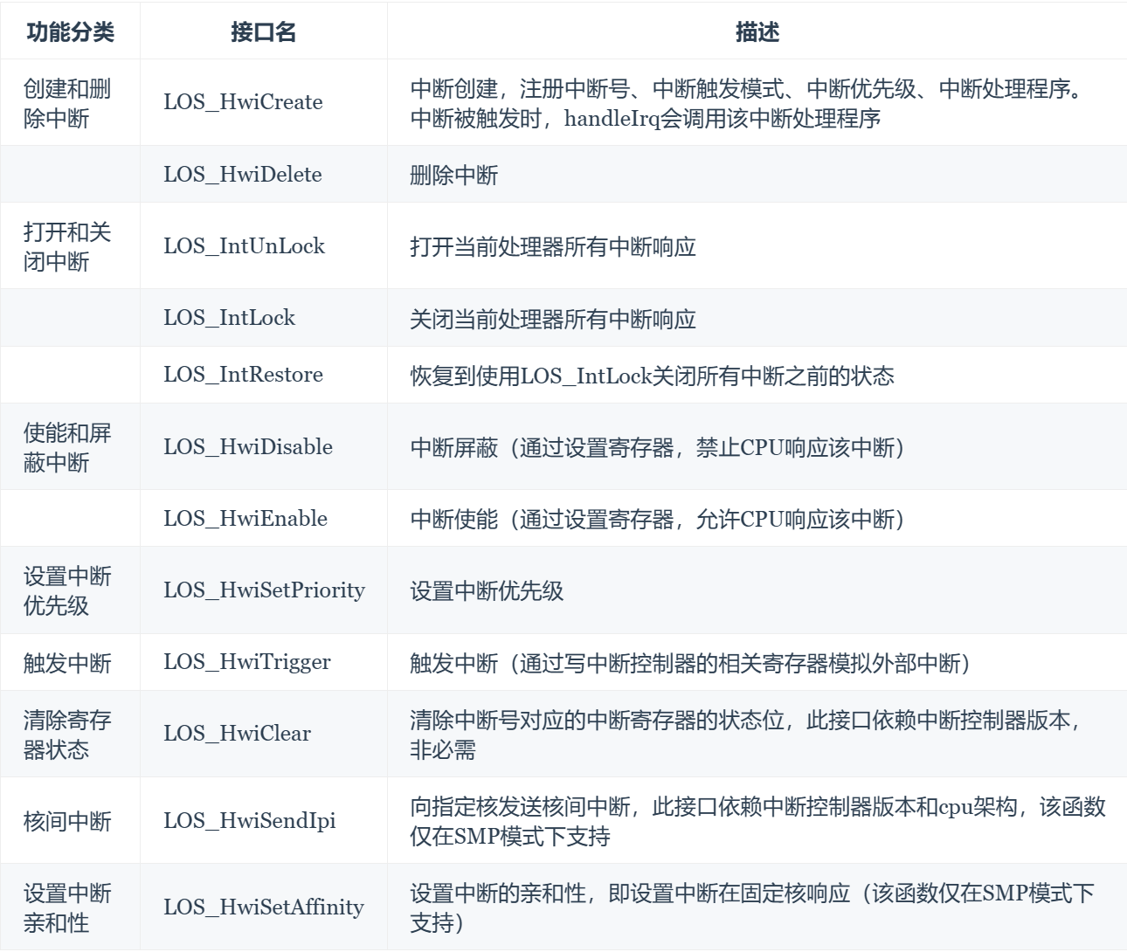
12 功能API

Slide 44
01
系统调用
分享内容
Contents
02
中断的概念
03
中断的管理

Slide 45
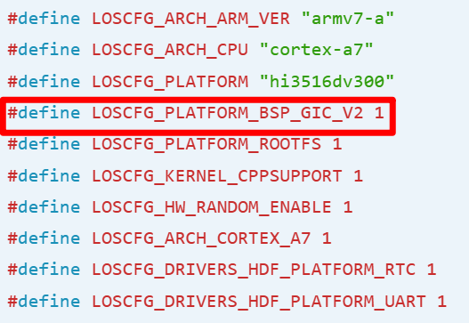
1 编译开关
编译平台为 hi3516dv300，预编译处理过程会自动生成编译开关 menuconfig.h ，供编译阶段选择编译

Slide 46
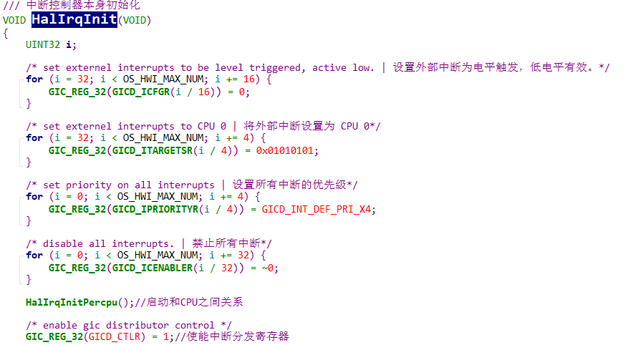
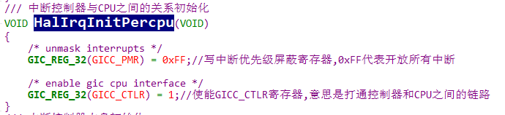
2 中断初始化
hi3516dv300 中断控制器选择了 LOSCFG_PLATFORM_BSP_GIC_V2 。
上来四个循环，是对中断控制器寄存器组的初始化，也就是驱动程序，驱动程序是配置硬件寄存器的过程。寄存器分通用和专用寄存器

Slide 47
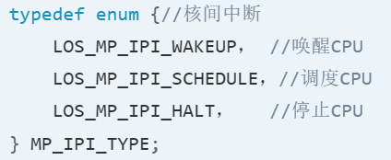
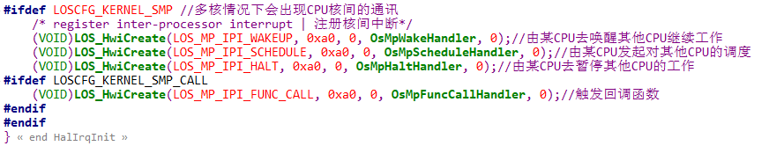
2 中断初始化
GIC-v2支持
SGI：软件触发中断(Software Generated Interrupt)通常用于多核间通讯，最多支持16个SGI中断，硬件中断号从ID0~ID15。SGI通常在内核中被用作 IPI 中断(inter-processor interrupts)，并会送达到系统指定的CPU上，函数的最后就注册了三个核间中断的函数。

Slide 48
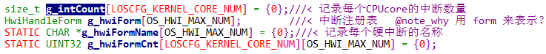
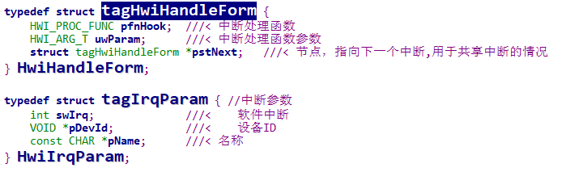
3 中断相关的结构体

Slide 49
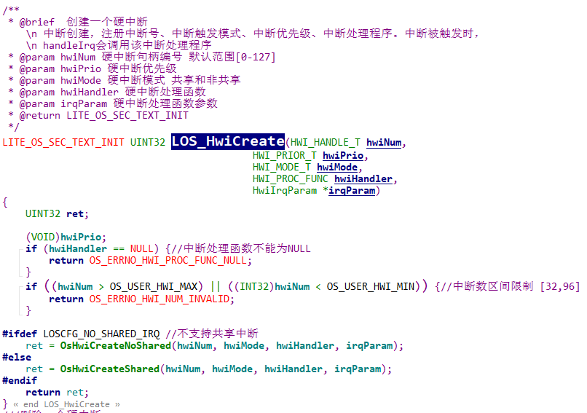
4 注册硬中断

Slide 50
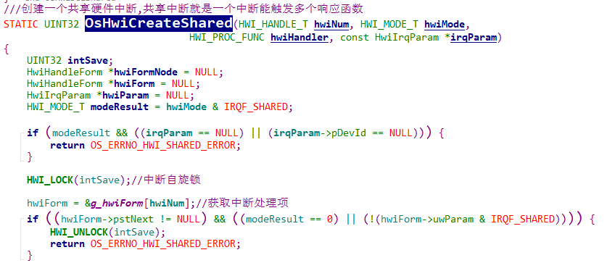
4 注册硬中断

Slide 51
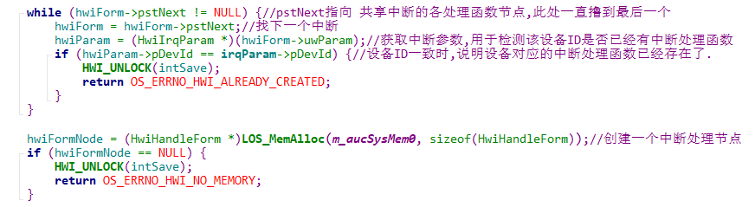
4 注册硬中断

Slide 52
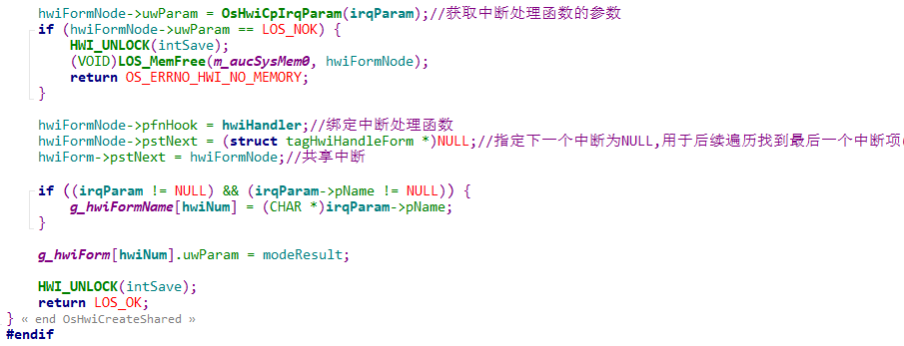
4 注册硬中断

Slide 53
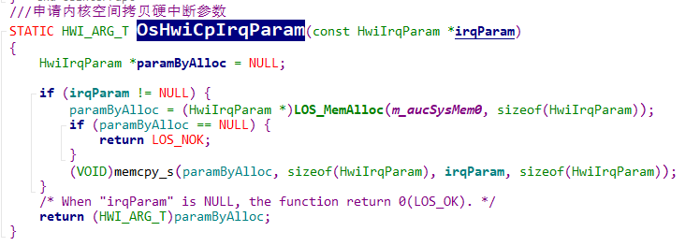
4 注册硬中断

Slide 54
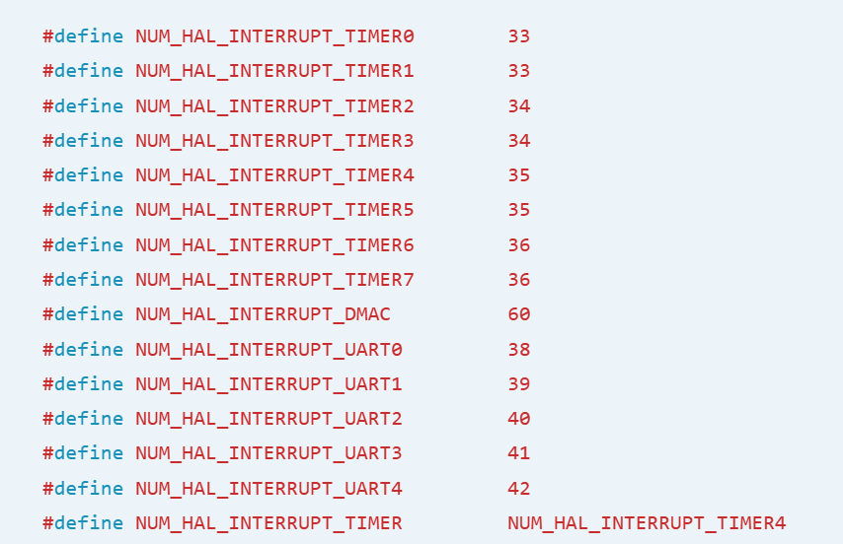
4 注册硬中断

Slide 55
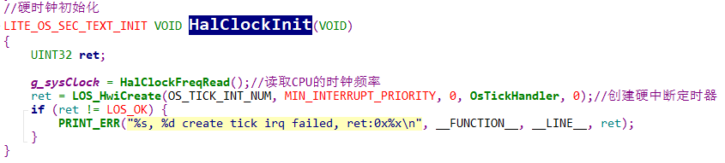
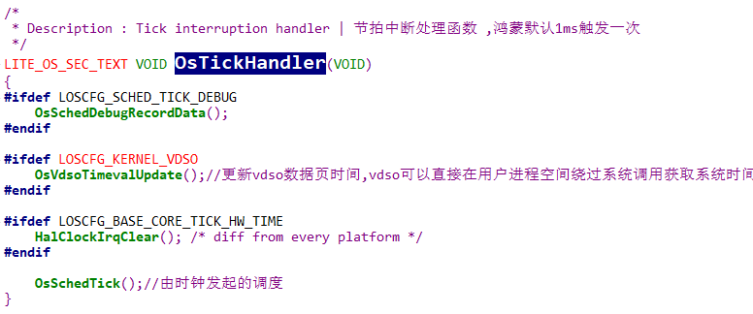
4 注册硬中断
例如:时钟节拍处理函数 OsTickHandler 就是在 HalClockInit中注册的

Slide 56
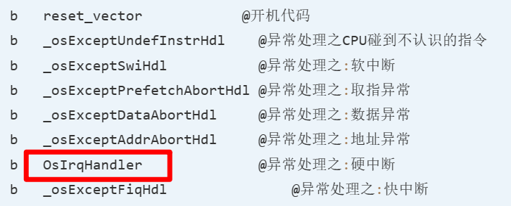
5 中断如何触发
通过硬件触发，比如按键，USB的插拔这些中断源向中断控制器发送电信号(高低电平触发或是上升/下降沿触发)，中断控制器经过过滤后将信号发给对应的CPU处理，通过硬件改变PC和CPSR寄存值，直接跳转到中断向量(固定地址)执行。

Slide 57
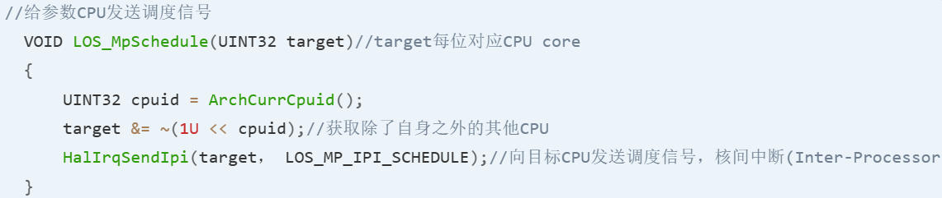
5 中断如何触发
通过软件触发，常见于核间中断的情况， 核间中断指的是几个CPU之间相互通讯的过程。以下为某一个CPU向其他CPU(可以是多个)发起让这些CPU重新调度LOS_MpSchedule的中断请求信号。最终是写了中断控制器的GICD_SGIR寄存器，这是一个由软件触发中断的寄存器。中断控制器会将请求分发给对应的CPU处理中断，即触发了OsIrqHandler。

Slide 58

5 中断如何触发

Slide 59

6 中断统一处理入口函数HalIrqHandler
统一中断处理函数是一个通过一个中断号去找到注册函数的过程，分四步走:
第一步:取号，这号是由中断控制器的 GICC_IAR寄存器提供的，这是一个专门保存当前中断号的寄存器。
第二步:从注册表g_hwiForm中查询注册函数，同时取出参数。
第三步:执行函数，也就是回调注册函数，分有参和无参两种情况 func(...)，在中断共享的情况，注册函数会指向 next 注册函数pstNext，依次执行回调函数，这是中断共享的实现细节。
第四步:向中断结束寄存器GICC_EOIR写，结束本次中断处理。

Slide 60

6 中断统一处理入口函数HalIrqHandler

Slide 61

6 中断统一处理入口函数HalIrqHandler

Slide 62

6 中断统一处理入口函数HalIrqHandler

Slide 63
谢谢

Slide 64
系统调用流程
当需要新增一个系统调用接口时，可以参考下述步骤：
（1）在LibC库中确定并添加新增的系统调用号。
（2）在LibC库中新增用户态的函数接口声明及实现。
（3）在内核系统调用头文件中确定并添加新增的系统调用号及对应内核处理函数的声明。
（4）在内核中新增该系统调用对应的内核处理函数。
OpenHarmony LiteOS-A内核文档之学习--系统调用-开源基础软件社区-51CTO.COM
鸿蒙OS的系统调用是如何实现的？ | 解读鸿蒙源码-开源基础软件社区-51CTO.COM

